Slide 1
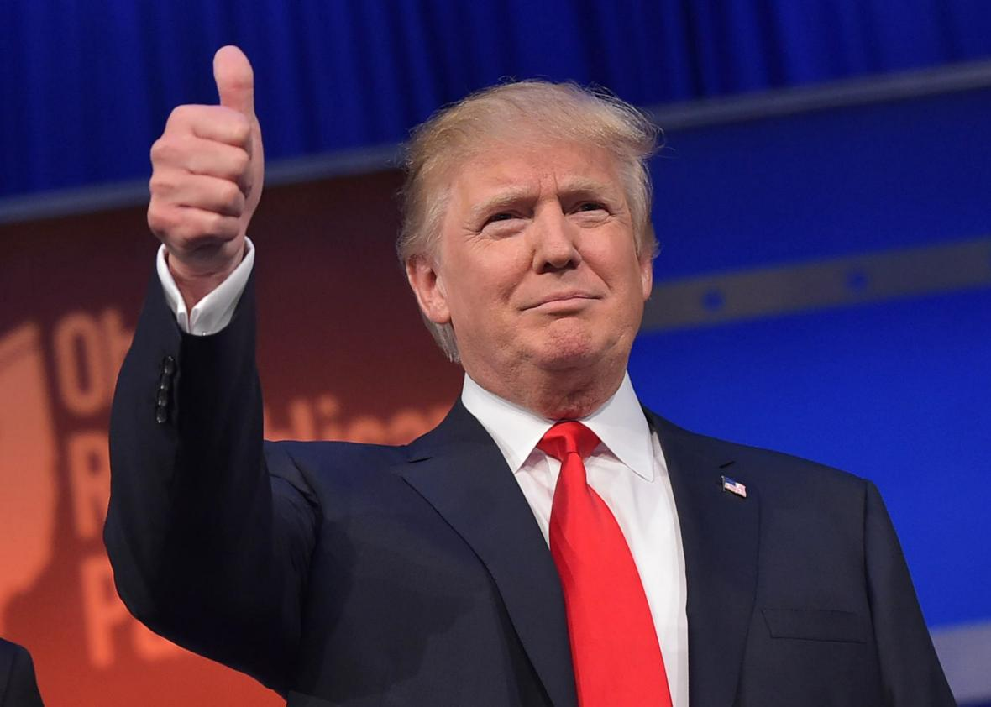
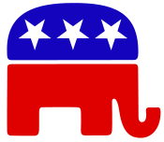

Politiikka
Republikaanit
-Politiikka sanaa käytetään yleensä
puolueiden toiminnassa
-Republikaanit ja Demokraatit ovat tärkeimät puolueet
-Muita puolueita ovat mm :
-Vihreä puolue
-Libertaaripuolue
-Trump on presidentti
-Entinen presidentti oli
Barak Obama
Donald Trump
Presidentti
Hillary Clinton
Demokraatit

